Slide 1
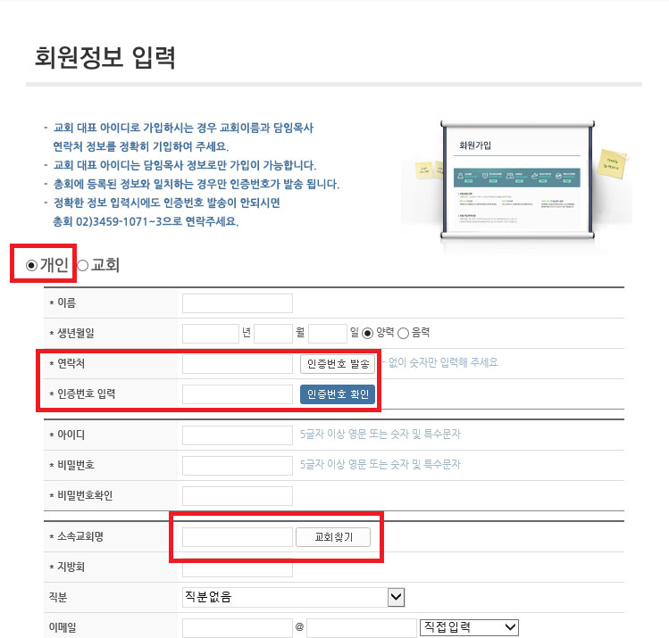

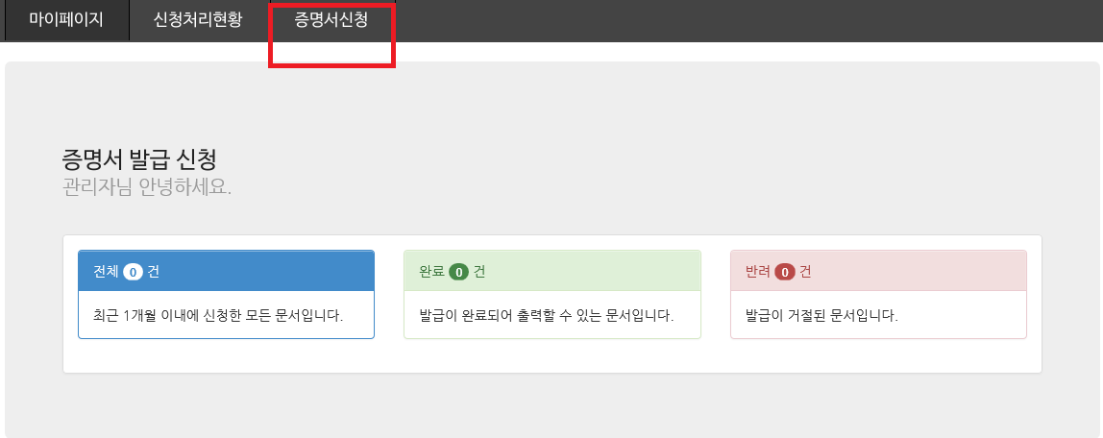
회원가입 / 증명서 발급
※회원가입하신 교역자는 2번 부터 진행
1. 회원정보 입력 (회원가입)
2. 증명서 신청
[약관] 동의 후 회원정보입력
‘개인’ 으로 선택하여 연락처 입력하여 인증번호 입력후 ‘인증번호 확인’ 클릭
‘소속교회명’ – 교회 찾기를 클릭하여 교회 조회 후 클릭
EX) 중앙교회 는 ‘ 중앙 ’ 으로 조회 할 것.
로그인 후 ‘증명서 발급’ 클릭
‘증명서 신청’ 클릭

Slide 2
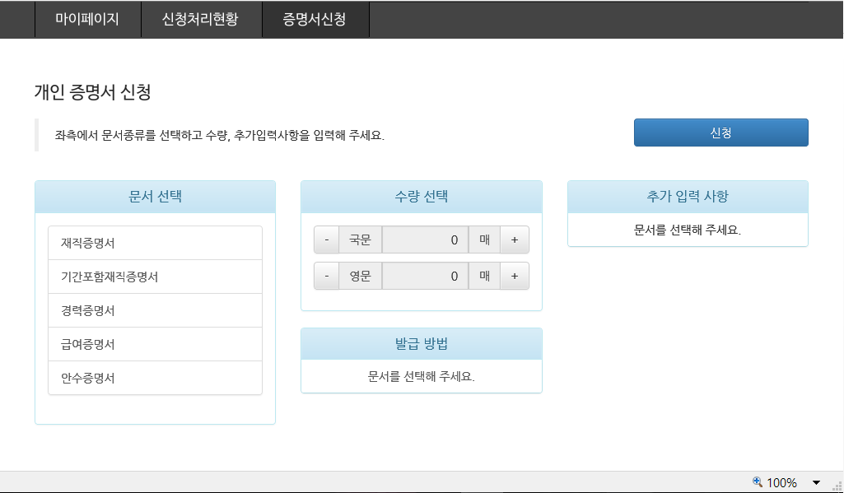
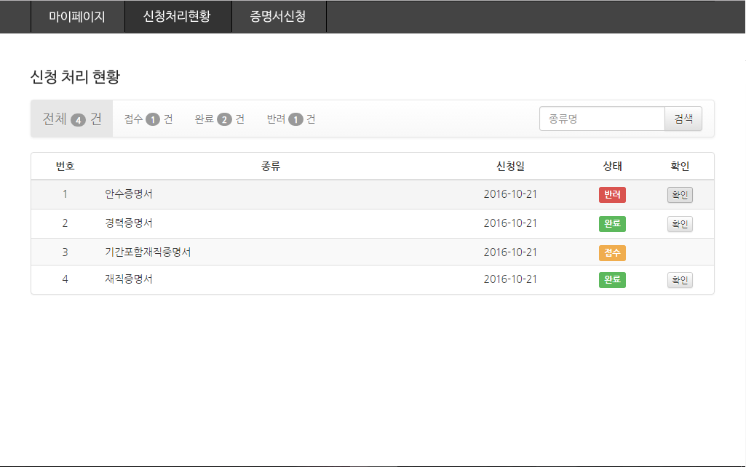


회원가입 / 증명서 발급
5
1
2
4
3
3. 신청방법
4. 증명서 처리현황
[개인] 증명서 발급을 9월에 실시하며 , [교회] 증명서 발급은 2019년 1월을
목표로 한다.
문서선택 → 수량선택(국문, 영문) → 발급방법(온라인출력 또는 우편) →
추가입력사항→ 신청
※ 추가 입력사항 – (필수) 로 명시 되어있는 칸은 반드시 작성해야 신청이
가능함.
신청이 반려된 경우 [확인] 선택 시 반려 사유를 확인할 수 있습니다.
신청이 완료된 경우 [확인] 선택 시 신청된 증명서를 온라인 출력 가능합니다.
신청한 증명서가 접수된 경우. 관리자 아직 확인하지 않은 상태입니다.
반려, 완료 시 활성화 되며 클릭 시 출력 및 반려 내용을 확인 할 수 있습니다.
1
2
3
4
5
5. 출력 및 우편
가 된 증명서는 클릭하여 출력 하면 됩니다.

